Slide 1





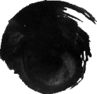
减数分裂
Meiosis and fertilization

Slide 2
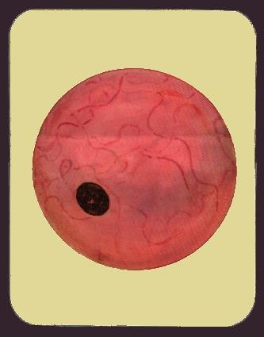
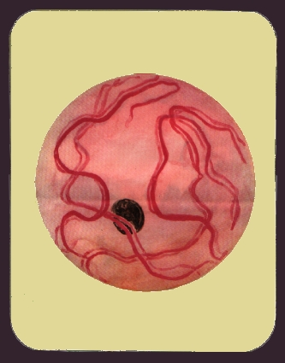
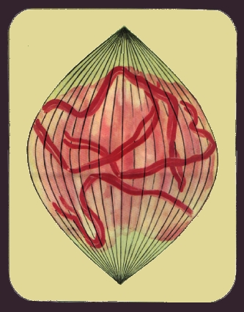
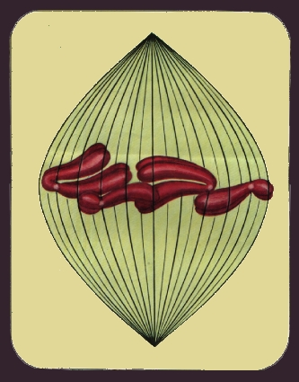
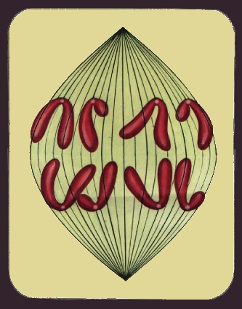
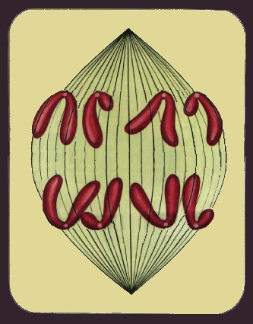
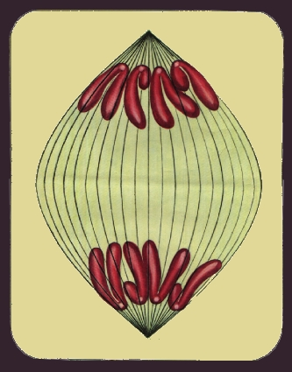
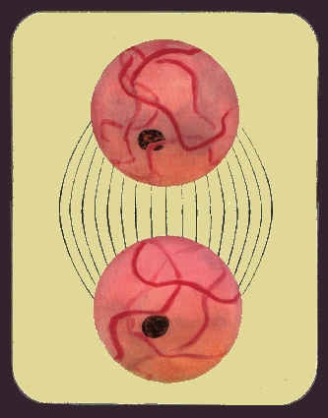
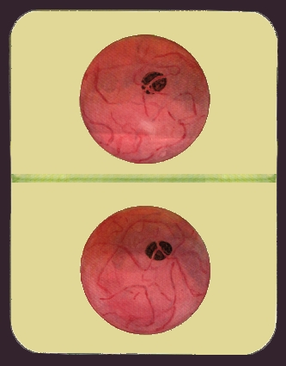
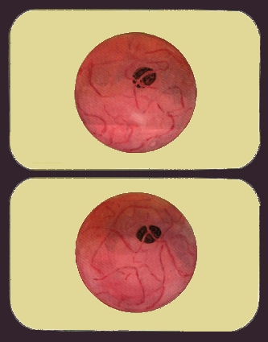
有丝分裂
旧知回顾
分 裂 间 期
分裂前期
分裂中期
分裂后期
分 裂 后 期
分 裂 末 期

Slide 3


有丝分裂
将亲代细胞的染色体进行复制（关键是DNA的复制）之后，精确的平均分配到两个子细胞中。由于染色体上有遗传物质DNA,因而在细胞的亲代和子代之间保持遗传物质的稳定性。
复制
亲代细胞
分裂（染色体平均分配）
子代细胞

Slide 4
形成生殖细胞
假设进行有性生殖的生物以有丝分裂的方式产生两性生殖细胞。
男
精子
（46）
（46）
受精作用
细胞分裂
受精卵
个体
细胞分化
（92）
（92）
女
卵细胞
（46）
（46）
生殖细胞的形成不能通过有丝分裂的方式。

Slide 5
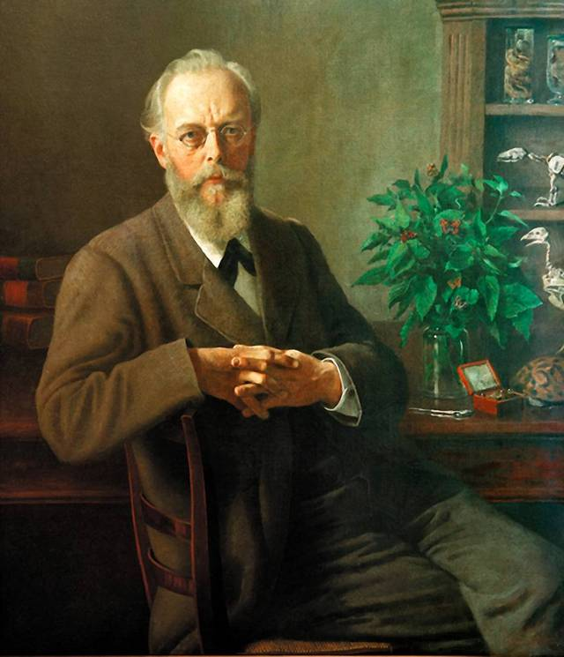
魏斯曼的预测
在卵细胞和精子成熟的过程中，必然有一个特殊的过程使染色体数目减少一半；
受精时，精子与卵细胞融合，恢复正常的染色体数目。
这个天才的预见被其他科学家通过显微镜观察所证实。
魏斯曼(1834---1914)
August Weismann，德国动物学家
魏斯曼(1834---1914)
August Weismann，德国动物学家

Slide 6


魏斯曼的预测
男
精子
（46）
（23）
受精作用
细胞分裂
受精卵
个体
减数分裂
细胞分化
（46）
（46）
女
卵细胞
（46）
（23）

Slide 7
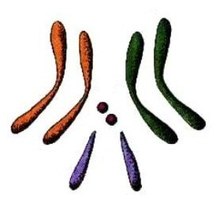
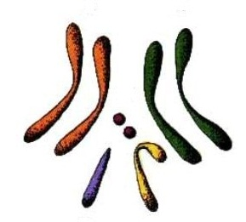
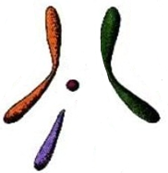
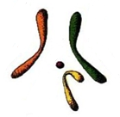
问题探讨
Ⅱ
Ⅲ
Ⅱ
Ⅲ
在腐烂的水果周围常可看到飞舞的果蝇。果蝇的生长周期短，繁殖快，染色体少且容易
观察，是遗传学上常用的实验材料。
1.配子的染色体与体细胞的染色体有什么差别？
2.针对这幅图，你还能提出什么问题或猜想？
Ⅳ
Ⅳ
♀
♂
配子中的染色体数目是体细胞中的一半。
特殊方式的有丝分裂——减数分裂

Slide 8

01
减数分裂

Slide 9
一、减数分裂
1.概念：减数分裂是进行有性生殖的生物，在产生成熟 生殖细胞时进行的染色体数目减半的细胞分裂。在减数分裂前，染色体复制一次，而细胞在减数分裂过程中连续分裂两次。减数分裂的结果是，成熟生殖细胞中的染色体数目比原始生殖细胞的减少一半。

Slide 10
1.概念
①范围：
进行有性生殖的生物
②时期：
在产生成熟生殖细胞时
③特点：
染色体数目减半
④过程：
染色体只复制一次，而细胞分裂两次
⑤结果：
成熟生殖细胞中的染色体数目比
原始生殖细胞减少一半

Slide 11

2.减数分裂相关重要概念
精子（父方）
卵细胞
（母方）
受精
1个四分体
= 同源染色体
= 染色体
= 染色单体
= DNA分子
1对
一对同源染色体
间期复制
2条
4条
①同源染色体：
配对的两条染色体，
形状和大小一般相同，
一条来自父方、一条来自母方。
4个
一对同源染色体
联会
一个四分体
②联会：
同源染色体两两配对的现象
③四分体：
联会后每对同源染色体含有四条染色单体

Slide 12
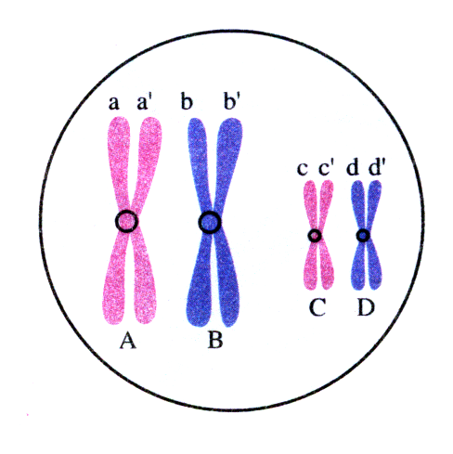
【注1】
A与B的关系？
同源染色体
A与C的关系？
非同源染色体
a与a′的关系？
姐妹染色单体
a与b′的关系？
同源染色体的非姐妹染色单体

Slide 13

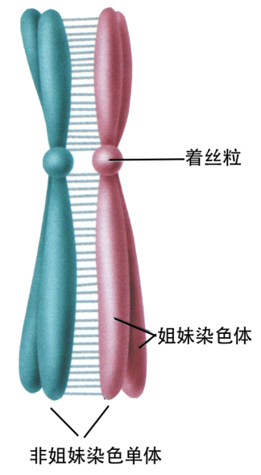

【注2-4】
大小相同的染色体不一定是同源染色体
02
如着丝点断裂后形成的两条染色体，因不是一条来自父方，一条来自母方，所以不叫同源染色体。
03
复制前后不影响
同源染色体关系
同源染色体既可以是复制之前（不含染色单体），也可以是复制之后（含染色单体）。
04
但只要联会的两条
染色体不管大小、形状是否相同都叫同源染色体

Slide 14





④同源染色体与非同源染色体的比较（画成表格形式）
来源
形状和大小
一条来自父方，一条来自母方
一般相同
（X、Y不相同）
同源
同源
非同源
非同源
来源
形状和大小
可以相同，也可以不同
一般不相同

Slide 15
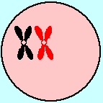
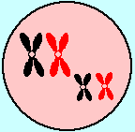
练习1
一
个四分体
两
个四分体
一个四分体所包含的含义：
2
①包含 对同源染色体
②包含 条染色体
1
③包含 个着丝粒
2
④包含 条染色单体
4
4
⑤包含个 DNA

Slide 16
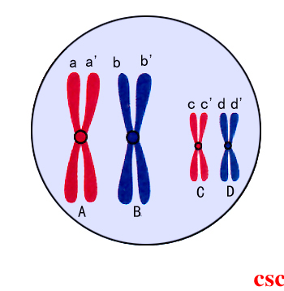
练习2
据图回答下列问题：
（1）此细胞中有 条染色体？
有 条染色单体？
（2）此细胞中有 对同源染色体，
它们是 。
（3）此细胞中 、 、 、
是非同源染色体。
（4）这个细胞中有 个四分体，
它们是 。
4
8
2
A与B、C与D
A与C
A与D
B与C
B与D
2
A与B、C与D

Slide 17
02
精子的形成过程

Slide 18
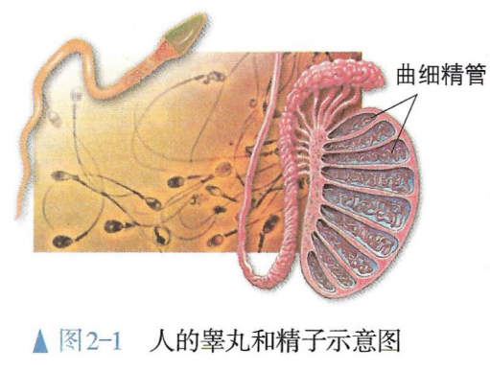
二、精子的形成过程
1、产生部位：
睾丸（曲细精管）
2、过程简述（P19）：
精原细胞
精细胞
减数分裂
2N
N
变形
↓
精
子
减数第一次分裂
减数第二次分裂
【注】精原细胞：
①既能进行有丝分裂，也能进行减数分裂。
②精原细胞内染色体数和正常体细胞内染色体数相同。

Slide 19
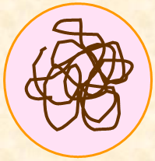
3.具体过程
初级精母细胞
①减Ⅰ间期
姐妹染色单体出现
精原细胞
精原细胞经过染色体复制（DNA复制和蛋白质合成），体积稍稍增大，成为初级精母细胞。

Slide 20
等位基因是指位于一对同源染色体相同位置上控制同一性状不同形态的基因。
精子的形成过程
初级精母细胞
2.减Ⅰ前期
初级精母细胞
同源染色体，两两配对（联会），形成四分体

Slide 21
精子的形成过程
初级精母细胞
3.减Ⅰ中期
同源染色体排列在细胞中央的赤道板两侧
初级精母细胞

Slide 22
精子的形成过程
初级精母细胞
4.减Ⅰ后期
跟有丝分裂后期有何不同？
着丝粒没有分裂
纺锤丝牵引下
①同源染色体分离，分别向细胞的两极移动。
（②非同源染色体自由组合）
初级精母细胞

Slide 23
精子的形成过程
次级精母细胞
①染色体分别
到达两极。
5.减Ⅰ末期
②细胞分裂为两个
次级精母细胞。
染色体数目减半
初级精母细胞

Slide 24
精子的形成过程
【注】此时细胞内已没有同源染色体
次级精母细胞
6.减Ⅱ前期
每条染色体分别以着丝粒附着在一条纺锤丝上。
（不用记）
次级精母细胞

Slide 25
精子的形成过程
次级精母细胞
7.减Ⅱ中期
染色体整齐排列在赤道板上
次级精母细胞

Slide 26
精子的形成过程
次级精母细胞
8.减Ⅱ后期
着丝粒分裂，
姐妹染色单体分开
次级精母细胞

Slide 27
精子的形成过程
9.减Ⅱ末期
精细胞
细胞质分裂，两个次级精母细胞分裂成四个精细胞。
次级精母细胞

Slide 28
精子的形成过程
变形(不属于减数分裂过程）
精子
精细胞经变形，形成蝌蚪状的精子，头部含有细胞核，尾长，能够摆动。。
精细胞

Slide 29
交叉互换
同源染色体的非姐妹染色单体发生片段交换
染色体组成各不相同
染色体组成相同
染色体组成相同

Slide 30
4.减数分裂过程中两个分裂阶段的比较
 | 减数分裂Ⅰ | 减数分裂Ⅱ
同源染色体
着丝粒变化
染色体主要行为
染色体数目
DNA数目
染色单体数
有，分离
无
不分裂
分裂
①同源染色体联会；
②四分体中非姐妹染色单体
发生互换；
③同源染色体分离，
非同源染色体自由组合
着丝粒分裂，
姐妹染色单体分开
2n→n(减半)
n→2n→n(不减半)
2n→4n→2n
2n→n
0→4n→2n
2n→0

Slide 31
5.总结
体细胞（染色体数:2n）
有丝分裂、细胞分化
1个精原细胞（染色体数:2n）
减数分裂前的间期
间期：染色体复制、细胞体积增大
1个初级精母细胞（染色体数:2n）
前期：联会、四分体（非姐妹染色单体互换）
中期：同源染色体排列在赤道板两侧
后期：同源染色体分离（非同源染色体自由组合）
末期：形成2个次级精母细胞
减数第一次分裂
2个次级精母细胞（染色体数:n）
减数第二次分裂
着丝粒分裂，姐妹染色单体分离
4个精细胞（染色体数:n）
变形
4个2种精子（染色体数:n）

Slide 32
03
卵细胞的形成过程

Slide 33
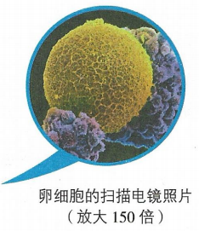
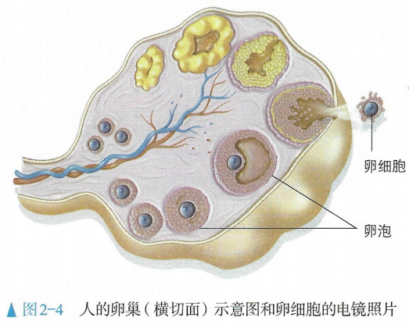
三、卵细胞的形成过程
1、产生部位：
雌性生殖器官（卵巢）
卵巢中有许多发育程度不同的卵泡。
在卵泡中央的一个细胞会发育成卵细胞。

Slide 34
2.过程简述（P21-22）：
【注】卵原细胞：
①既能进行有丝分裂，也能进行减数分裂。
②卵原细胞内染色体数和正常体细胞内染色体数相同。
卵细胞
次级卵母细胞
卵原细胞
初级卵母细胞
第二极体
退化消失
间期
减Ⅰ
减Ⅱ
第一极体
第二极体
减数分裂
第二极体
减数分裂前

Slide 35
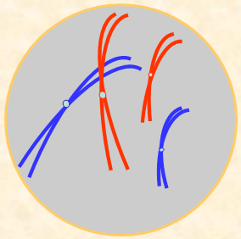

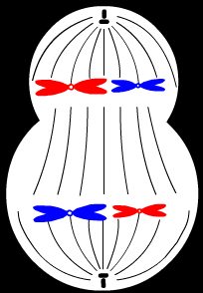
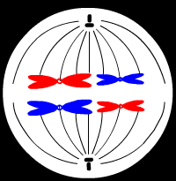
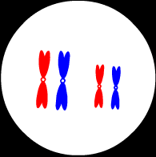
3.具体过程
卵原细胞
联会
MI·初级卵母细胞
细胞质不均等分裂

Slide 36
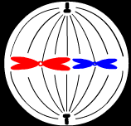
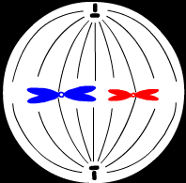


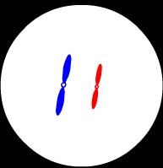
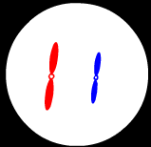
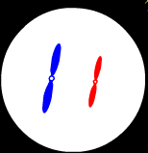
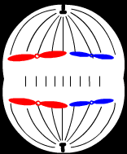
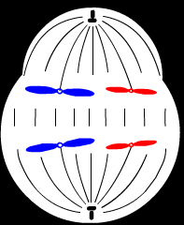
卵细胞的形成过程
均等分裂
第二极体
第一极体
卵细胞
不均等分裂
MII·次级卵母细胞
卵细胞获得较多的细胞质,可为受精后形成的受精卵和早期胚胎发育提供足够物质和能量

Slide 37
4.总结
体细胞（染色体数:2n）
有丝分裂、细胞分化
1个卵原细胞（染色体数:2n）
减数分裂前的间期
间期：染色体复制、细胞体积增大
1个初级卵母细胞（染色体数:2n）
前期：联会、四分体（非姐妹染色单体交叉互换）
中期：同源染色体排列在赤道板两侧
后期：同源染色体分离（非同源染色体自由组合）
末期：细胞一分为二，形成1个大的次级卵母细胞和
1个小的第一极体
减数第一次分裂
1个次级卵母细胞+1个第一极体（染色体数:2n→n）
减数第二次分裂
着丝粒分裂，染色单体分离,
染色体数目加倍，细胞一分为二
1个卵细胞+3个第二极体（染色体数:n）
（退化消失）

Slide 38


5.实质
减数分裂Ⅰ的实质是
减数分裂Ⅱ的实质是
染色体数目减半发生在
同源染色体分离
非同源染色体自由组合
姐妹染色单体分离
减数分裂Ⅰ

Slide 39
04
精卵生殖细胞形成过程的异同

Slide 40
四、精卵生殖细胞形成过程的异同
 |  | 精子 |  | 卵细胞
相同点
不同点 | 场所
 | 细胞质分裂方式
 | 分裂结果
 | 是否变形
染色体复制一次，细胞连续分裂两次，
形成的生殖细胞中的染色体数目是原始生殖细胞的一半
睾丸
卵巢
（初/次级）卵母细胞不均等分裂，第一极体均等分裂
细胞质均等分裂
1个精原细胞→4个
精细胞→4个精子
1个卵原细胞→1较大的卵细胞+3较小的极体（退化）
变形
不变形

Slide 41
05
相关曲线及比较

Slide 42

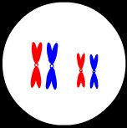
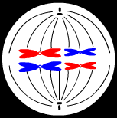
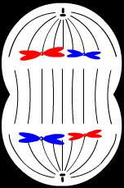
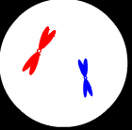
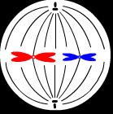
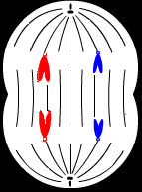
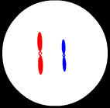
（一）染色体、DNA与染色单体数目变化
 | 间期 | 减数第一次分裂 |  |  |  | 减数第二次分裂
 |  | 前期 | 中期 | 后期 | 末期 | 前期 | 中期 | 后期 | 末期
DNA
染色体
染色单体
2n→4n
4n
4n
4n
4n→2n
2n
2n
2n
2n→n
2n
2n
2n
2n
2n→n
n
n
2n
2n→n
0→4n
4n
4n
4n
4n→2n
2n
2n
2n→0
0
精原细胞
初级精母细胞
次级精母细胞
精细胞

Slide 43
1.染色体变化曲线
 | 间期 | 减数第一次分裂 |  |  |  | 减数第二次分裂
 |  | 前期 | 中期 | 后期 | 末期 | 前期 | 中期 | 后期 | 末期
染色体
2n
2n
2n
2n
2n→n
n
n
2n
2n→n
4N
2N
N
间期
减数第一次分裂
减数第二次分裂

Slide 44
2.姐妹染色单体变化曲线
 | 间期 | 减数第一次分裂 |  |  |  | 减数第二次分裂
 |  | 前期 | 中期 | 后期 | 末期 | 前期 | 中期 | 后期 | 末期
染色单体
0→4n
4n
4n
4n
4n→2n
2n
2n
2n→0
0
4N
2N
N
间期
减数第一次分裂
减数第二次分裂

Slide 45
3.DNA变化曲线
 | 间期 | 减数第一次分裂 |  |  |  | 减数第二次分裂
 |  | 前期 | 中期 | 后期 | 末期 | 前期 | 中期 | 后期 | 末期
DNA
2n→4n
4n
4n
4n
4n→2n
2n
2n
2n
2n→n
4N
2N
N
间期
减数第一次分裂
减数第二次分裂

Slide 46
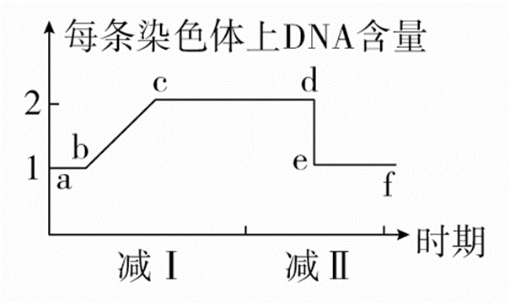
4.
（1）每条染色体中只能含有1个或者2个DNA分子，因此纵坐标只能是1或者2。
（2）bc段的变化原因是DNA复制，染色单体形成；
cd段是存在染色单体的时期（减数第一次分裂前、中、后、末期和减数第二次分裂前、中期），每条染色体中含有2个DNA分子；
de段变化的原因是减数第二次分裂后期着丝点一分为二，染色单体消失，每条染色体中只含有1个DNA分子。

Slide 47
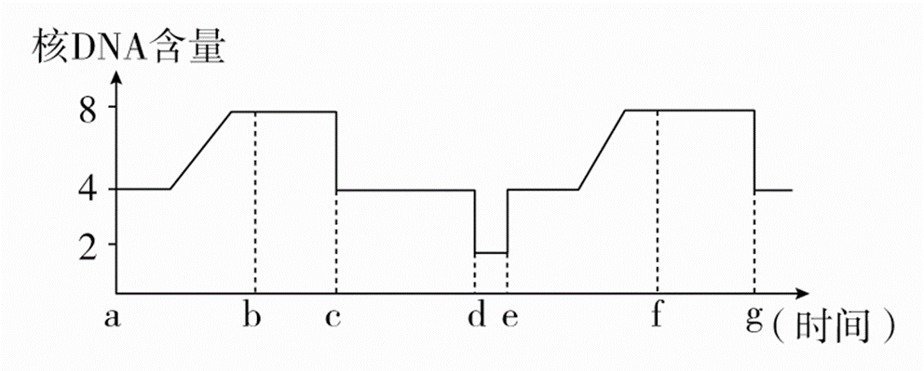
5.减数-受精-有丝结合分析图
①DNA含量
a．ab段为减数第一次分裂前的间期，bc段为减数第一次分裂，cd段为减数第二次分裂，即ad段为减数分裂。
b．e点表示正在进行受精作用。
c．eg段为受精卵的有丝分裂，其中ef段为有丝分裂间期，fg段为分裂期。

Slide 48
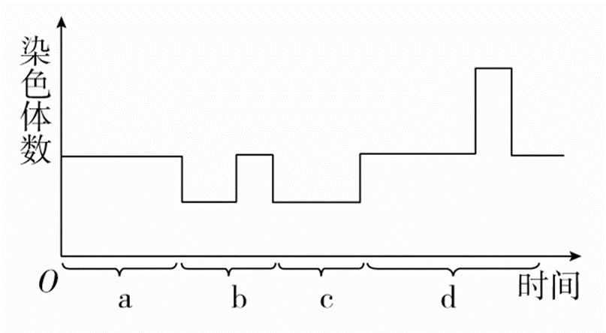
5.减数-受精-有丝结合分析图
①染色体数目
a．a表示减数第一次分裂前的间期及减数第一次分裂，b表示减数第二次分裂。
b．c表示受精作用。
c．d表示受精卵的有丝分裂。

Slide 49
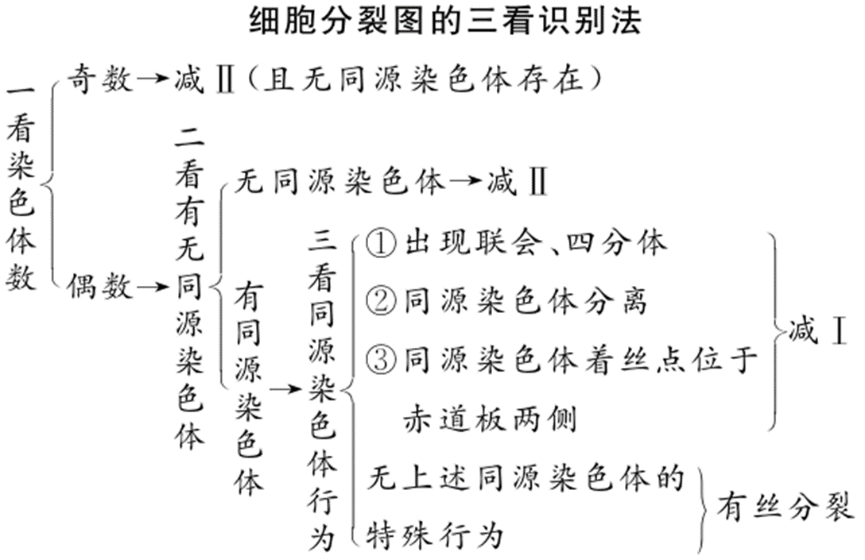
补充：还要考虑精细胞和卵细胞不同之处——是否均等分裂
（二）细胞分裂图像辨别

Slide 50
（三）减数分裂和有丝分裂的比较
区别 | 有丝分裂 | 减数分裂
形成细胞类型
特点
形成子细胞数目
染色体数目变化
同源染色体 的行为
体细胞
生殖细胞
染色体复制1次，
细胞分裂1次
染色体复制1次，
细胞分裂2次
4个精子或1个卵细胞和3个极体
2个
2n→2n
2n→n
同源染色体联会、互换、分离等
没有

Slide 51
同源染色体联会形成四分体
染色体杂乱排布
减数分裂Ⅰ前期
有丝分裂前期

Slide 52
四分体排列于赤道板两侧
着丝粒排布于赤道板
减数分裂Ⅰ中期
有丝分裂中期

Slide 53
或
着丝粒分裂
姐妹染色单体分离
四分体分裂，同源染色体分离
减数分裂Ⅰ后期
有丝分裂后期

Slide 54
末期结束
或
无同源染色体、有染色单体
有同源染色体、无染色单体

Slide 55
六、观察蝗虫精母细胞减数分裂固定装片
1.观察目的：通过观察蝗虫精母细胞减数分裂固定装片，
识别减数分裂不同阶段的染色体的形态、位置和数目，加深对减数分裂过程的理解。
2.选材要求：
①细胞内染色体数量较少。
②选择雄性个体的生殖器官进行取材观察。
在雌性动物卵巢内进行的减数分裂没有彻底结束，减一在卵巢，减二在输卵管；
同时卵细胞产生的数量远远少于精子的数量。

Slide 56


观察步骤
低倍镜观察
在低倍镜下观察蝗虫精母细胞减数分裂固定装片。识别初级精母细胞、次级精母细胞和精细胞
先在低倍镜下依次找到减数第一次分裂中期、后期和减数第二次分裂中期、后期的细胞
观察步骤
绘图
高倍镜观察
根据观察结果，尽可能多地绘制减数分裂不同时期的细胞简图
再在高倍镜下仔细观察染色体的形态、位置和数目

Slide 57
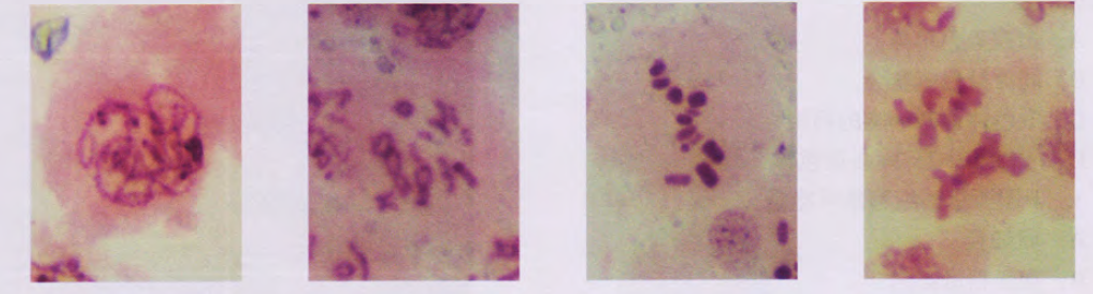
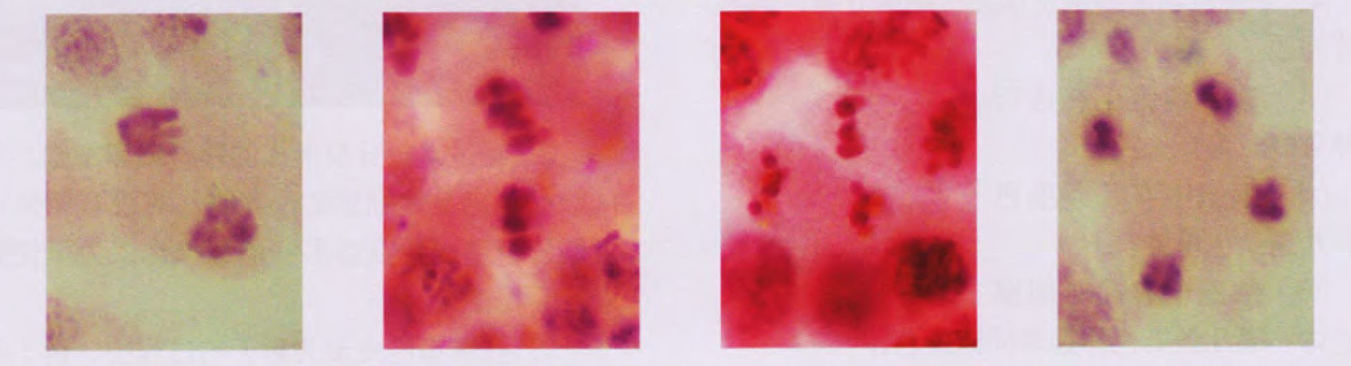
观察蝗虫精母细胞减数分裂固定装片
减数分裂Ⅰ前期
减数分裂Ⅰ前期
减数分裂Ⅰ中期
减数分裂Ⅰ后期
减数分裂Ⅰ末期
减数分裂Ⅱ中期
减数分裂Ⅱ后期
减数分裂Ⅱ末期

